Slide 1
Symposium Kohala 17 juin 2024 Beaux-arts de Paris : projet Alexandrine
Retour d'expérience de mise en place de bibliothèque numérique autour de Koha

Slide 2
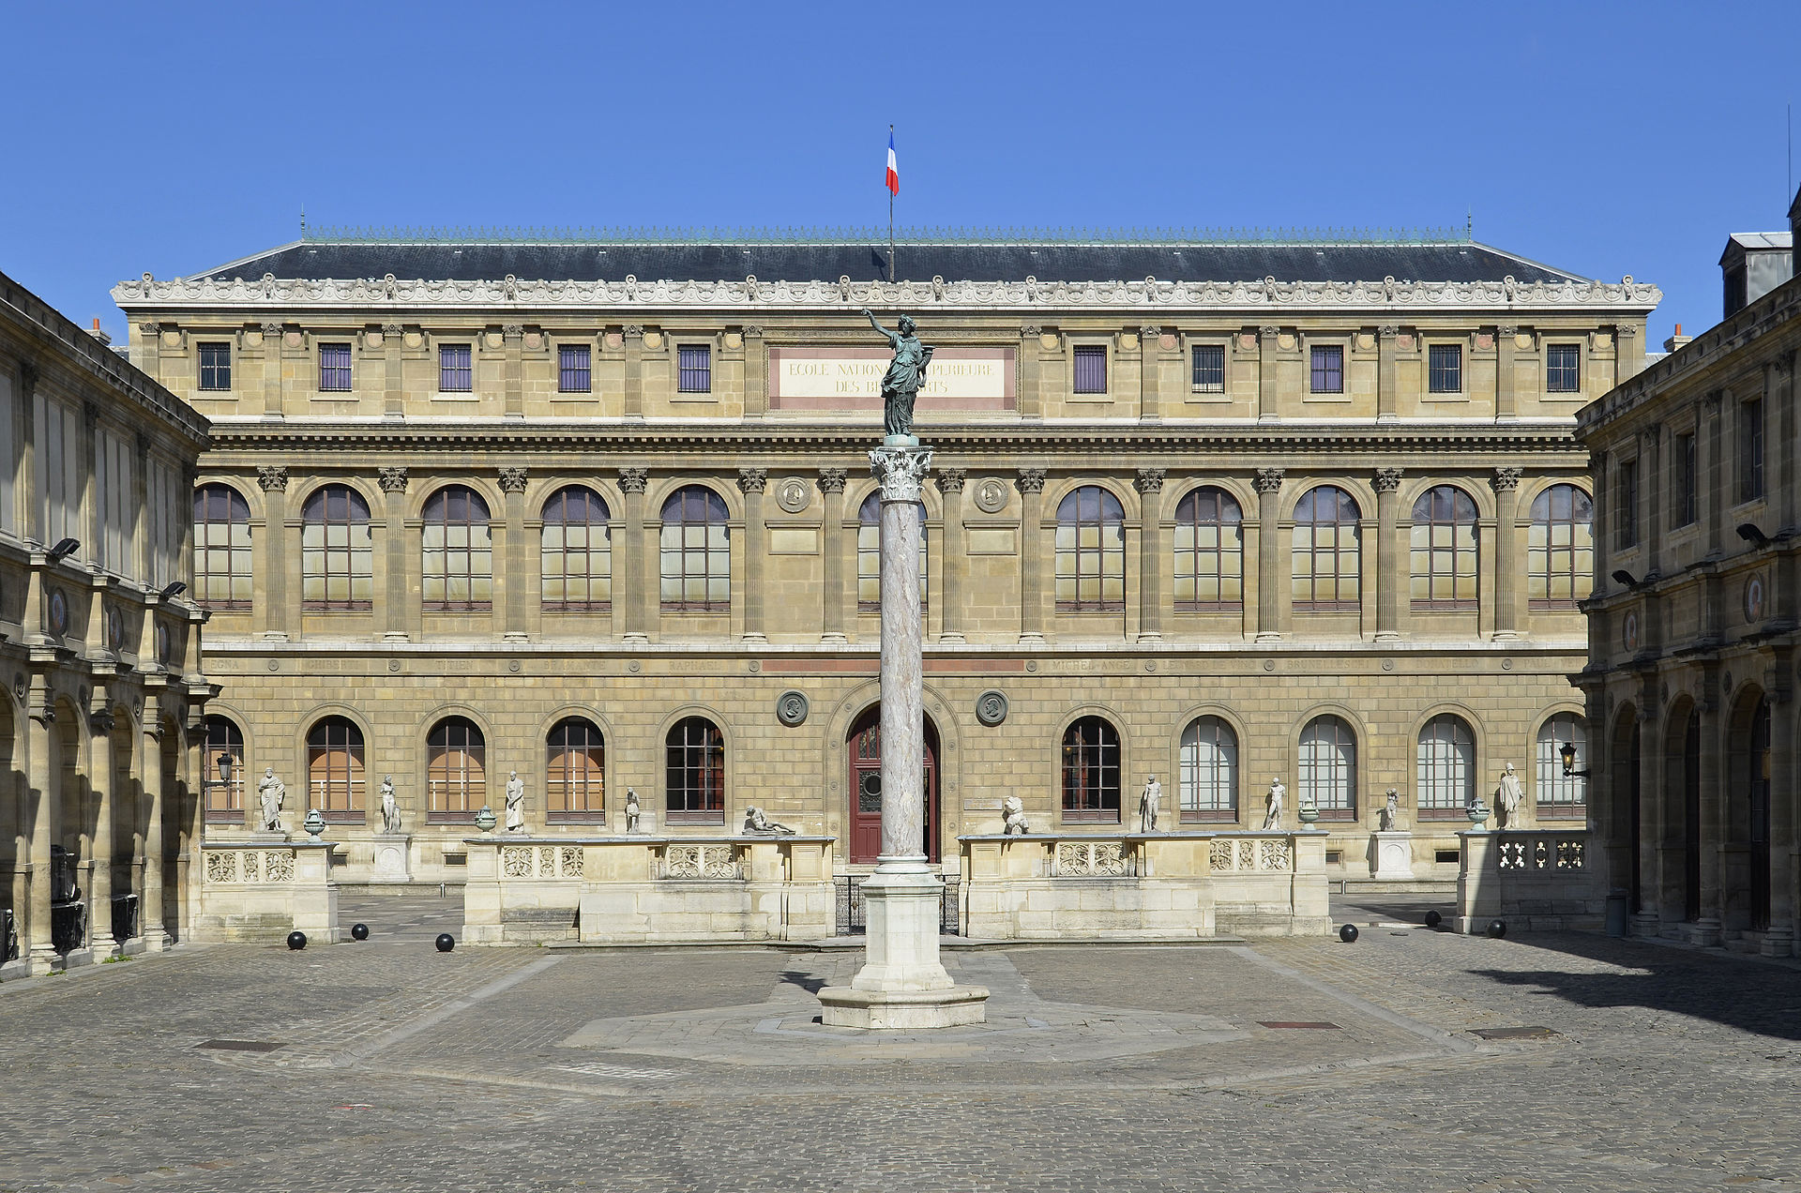
LES BEAUX-ARTS DE PARIS
L’École nationale supérieure des Beaux-Arts, héritière des Académies royales de peinture et de sculpture fondées sous Louis XIV en 1648, est aujourd’hui, entre autres :
- un lieu de formation,
- un lieu de conservation de collections historiques et contemporaines,
L’établissement est membre de l’université de recherche Paris Sciences et lettres (PSL).

Slide 3
UN PROJET COMMUN A LA BIBLIOTHEQUE D’ART CONTEMPORAIN ET AU SERVICE DES COLLECTIONS
- La bibliothèque d’art contemporain est destinée aux étudiants et enseignants des Beaux-Arts de Paris, ainsi qu’au public extérieur justifiant de travaux de recherche en lien avec l'art.
- Le service des Collections a en charge de vastes collections patrimoniales liées à l’historique des Beaux-Arts de Paris et de ses élèves.

Slide 4
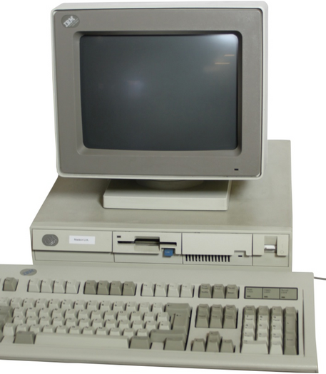
LES OUTILS PROFESSIONNELS DES DEUX SERVICES AVANT LE PROJET
L’ENSBA disposait de trois solutions logicielles fonctionnant de manière dissociée, avec des logiels obsolescents ou inadaptés aux évolutions technologiques des catalogues de bibliothèques et de musées :
- Cadic pour les documents de la bibliothèque d’art contemporain,
- Aloes pour les documents de la bibliothèque patrimoniale,
- Micromusée pour les collections muséales.

Slide 5
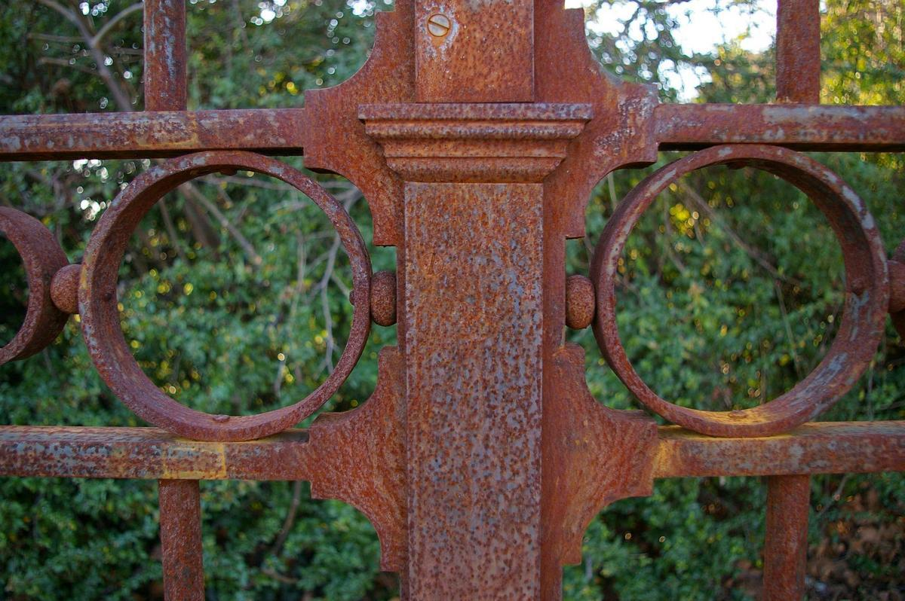
LES « PORTAILS » DES DEUX SERVICES AVANT LE PROJET
Les systèmes de gestion existants étaient accessibles en ligne via leurs Opacweb respectifs :
- Catz’arts, pour les collections patrimoniales saisies sur Micromusée,
- Catz’arts livres (opacweb d’Aloes) pour les livres du service des collections,
- Le portail de la Médiathèque, comprenant l’accès au catalogue, des signets, des bibliographies et des liens aux ressources en ligne,

Slide 6
LES OBJECTIFS DU PROJET - LES ATTENTES D’EVOLUTION
Les outils utilisés ne répondaient plus aux attentes d’efficacité, d’interopérabilité, de fusion des catalogues et de valorisation des fonds, les Beaux-Arts de Paris ont alors souhaité mettre en place une nouvelle solution documentaire qui sera une base « intégratrice ».
Cette base avait pour objet de regrouper dans un catalogue unique les fonds de la Bibliothèque d’art contemporain et les imprimés du service des collections, de donner accès non seulement à ces fonds, mais également aux œuvres du service des collections et aux fonds externes gérés par des partenaires.

Slide 7
LES OBJECTIFS DU PROJET – LE CHOIX DE KOHA
Au regard de leurs attentes en matière d’informatique documentaire, les deux services ont assez rapidement identifié le SIGB libre Koha comme socle à retenir pour répondre à ses besoins.
Les briques complémentaires à Koha devaient impérativement être des briques logicielles libres.

Slide 8
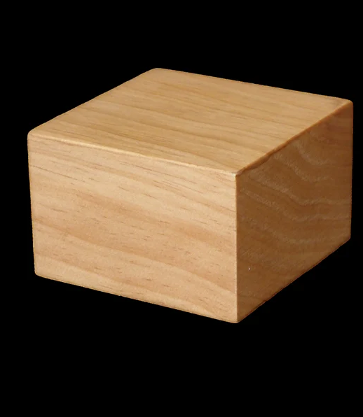
SUR LE SOCLE KOHA, LE PROJET SE CONSTRUIT AVEC LA BIBLIOTHEQUE NUMERIQUE
Le paramétrage et les développements éventuels, sur Koha et toute brique complémentaire nécessaire, doivent notamment permettre :
- la gestion de documents numériques liés aux notices,
- la gestion et la mise en ligne d’une bibliothèque numérique pour la valorisation des documents numérisés et numériques,
- d’offrir un portail de diffusion des collections...

Slide 9
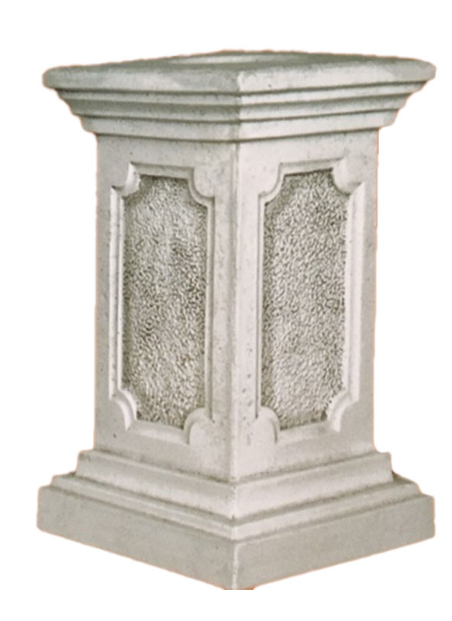
SUR LE SOCLE KOHA, LE PROJET SE CONSTRUIT AVEC LA RECHERCHE INTEGREE…
…donnant accès aux :
- fonds gérés dans Koha,
- fonds répertoriant les œuvres des collections,
- ressources numériques et bibliothèque numérique,
- fonds externes : Base spécialisée Art & Design (BSAD), Institut national d’histoire de l’art (INHA)…

Slide 10
DES COLLECTIONS NUMERISEES A LA BIBLIOTHEQUE NUMERIQUE
Un des objectifs du portail était donc de valoriser les collections numérisées, dont le volume allait croissant,
Le portail étant l’outil d’exposition de la bibliothèque numérique, il nous fallait aussi un outil de gestion des médias et des notices….C’est ainsi que la brique Omeka S a été intégrée au projet afin d’y regrouper les notices issues de Koha (étape intermédiaire) et les médias, qui pour les deux services, étaient stockés sur différents serveurs au sein de l’ENSBA.

Slide 11
VERS OMEKA – LES MEDIAS ET LES NOTICES CONCERNES
Bibliothèque d’art contemporain :
- Conférences de l’ENSBA : 150 conférences numérisées par PSL dont les notices ont été exportées sélectivement de Koha vers Omeka.
- Images de diplômes d’étudiants : environ 4000 notices dans Koha pour plus de 50 000 médias.
- Mémoires d’étudiants : 420 notices dans Koha et environ 200 médias.
Collections :
- Livres des collections patrimoniales : 23000 médias pour environ 550 notices.
- Les manuscrits et archives : 66 000 notices dans Micromusée comportant au moins une image. Seules les images sont exportées vers Omeka

Slide 12
LE DEROULEMENT DES OPERATIONS – LA MIGRATION
Pour la migration vers Omeka, ce n’était pas comme pour Koha où l’on avait migré toutes les données. On fait d’une part le choix des notices qu’on veut migrer et d’autre part celui des champs UNIMARC qui seront traduits dans les champs Dublin Core. Ces deux opérations font l’objet d’un mapping et de spécification pour la migration.
Dans Dublin Core, pas de notion d’autorité, nous faisons le choix d’avoir des champs qui devraient nous permettre de récupérer toutes les informations nécessaires à la recherche dans le portail Alexandrine. La recherche y reposera sur un moissonnage dans Koha et dans Omeka, transparent pour les utilisateurs.

Slide 13
LE DEROULEMENT DES OPERATIONS – APRES LA MIGRATION
Pour la Bibliothèque :
- Rattachement de médias migrés à des notices migrées, essentiellement pour des images de diplômes,
- Notices « copiées » de Koha vers Omeka pour des documents (Images de diplômes et mémoires dont les médias avaient été migrés mais pas les notices),
- Nettoyage des médias et des notices « inutiles » dans Omeka.
- Suppression des notices de images de diplômes dans Koha : les médias ayant été rattachés aux notices dans Omeka, les notices sans médias rattachés dans Koha n’avaient plus de raison d’être.

Slide 14
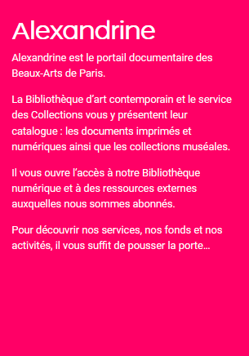
BILAN DU PROJET
Le projet global a démarré en février 2021, la mise en production de Koha a eu lieu en novembre 2021, la mise en production du portail et de la bibliothèque numérique en novembre 2022.
La migration Omeka a été rapide puis ralentie par l’attente de développements Bokeh et le fait que nous avons eu un peu de mal à comprendre l’articulation Omeka-Bokeh. Il y a eu aussi une incompréhension relative au graphisme.
Au fur et à mesure de l’ouverture du portail, nous avons eu des retours positifs de notre hiérarchie d’abord, puis des usagers en général. Et, bien sûr, au quotidien, nous sommes vigilants sur l’adéquation de ces outils à l’attente des usagers ainsi qu’à leur bon fonctionnement et à celui de leurs interactions.

Slide 15
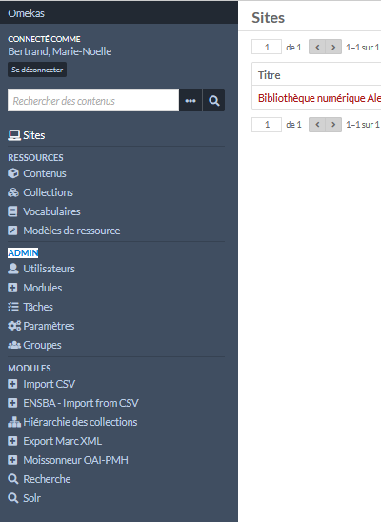
FONCTIONNEMENT COURANT DE LA BIBLIOTHEQUE NUMERIQUE (OMEKA S)
- Après la migration et les divers travaux sur la base, le travail -notices et des médias- se fait uniquement dans Omeka.
- Le cas échéant, la bibliothèque mais surtout le service des Collections « relient » la notice du document imprimé de Koha à celle du document numérisé dans Omeka et réciproquement.
- Nous avons installé le plugin Valuesuggest sur Omeka afin de pouvoir récupérer les autorités auteurs et sujets sur IDref. Nos prestataires travaillent actuellement au dédoublonnage des autorités issues de Koha et de celles qui viennent d’Omeka sur le catalogue géré dans le portail Alexandrine.

Slide 16
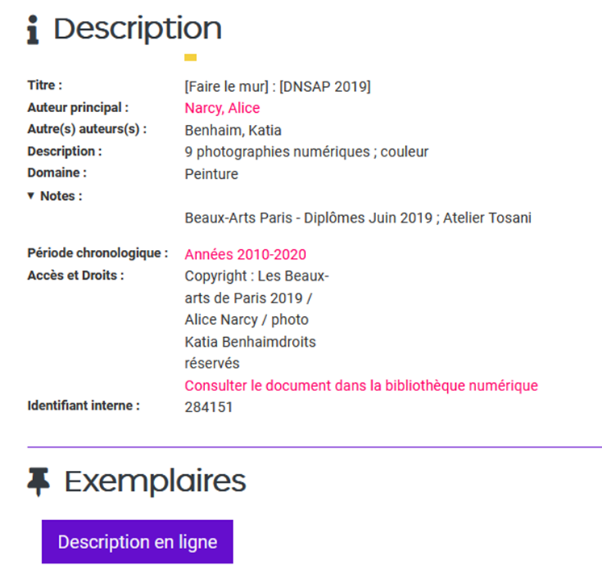
ACCEDER A LA BIBLIOTHEQUE NUMERIQUE
Le portail étant l’outil d’exposition de la bibliothèque numérique, le public est invité à accéder à celle-ci via Alexandrine. Toutefois, il peut y accéder directement pour la consultation des documents auxquels l’accès est possible sans authentification et y naviguer lorsqu’il y est venu par le biais du portail.
Alexandrine, le portail https://alexandrine.beauxartsparis.fr/
Alexandrine, la page « Ressources numériques » https://alexandrine.beauxartsparis.fr/bibliotheque-numerique
Accès public à la Bibliothèque numérique https://alexandrine-bibnum.beauxartsparis.fr/s/ensba/page/welcome

Slide 17
EN GUISE DE CONCLUSION…
Les Beaux-Arts de Paris sont aujourd’hui dotés d’un portail documentaire permettant un accès fédéré à des ressources précédemment disséminées sur plusieurs sites.
Les ressources numériques sont composées d’une bibliothèque numérique et de ressources externes auxquelles la bibliothèque est abonnée.
L’accès à certains documents ou aux ressources électroniques est réservé aux étudiants et personnels des Beaux-Arts et soumis à identification.

Slide 18
Merci de votre attention

